Slide 1
UBND TỈNH GIA LAI
QUÁN TRIỆT, HỌC TẬP
Nghị quyết số 04-NQ/TU ngày 20/01/2022
của Ban Chấp hành Đảng bộ tỉnh Gia Lai khóa XVI
về chuyển đổi số tỉnh Gia Lai đến năm 2025, định hướng đến năm 2030
Người trình bày: Đồng chí Đỗ Tiến Đông - Ủy viên Ban Thường vụ Tỉnh ủy,
Phó Chủ tịch Thường trực UBND tỉnh

Slide 2
NỘI DUNG TRÌNH BÀY
I. SỰ CẦN THIẾT PHẢI BAN HÀNH NGHỊ QUYẾT
II. ĐÁNH GIÁ TÌNH HÌNH
III. QUAN ĐIỂM CHỈ ĐẠO
IV. MỤC TIÊU
V. NHIỆM VỤ VÀ GIẢI PHÁP
VI. TỔ CHỨC THỰC HIỆN

Slide 3
I. SỰ CẦN THIẾT PHẢI BAN HÀNH NGHỊ QUYẾT

Slide 4
SỰ CẦN THIẾT PHẢI BAN HÀNH NGHỊ QUYẾT
Chuyển đổi số là xu thế tất yếu của thế giới, Việt Nam nói chung và tỉnh Gia Lai nói riêng để phát triển kinh tế - xã hội tỉnh nhà trong giai đoạn mới; đồng thời Bộ Chính trị, Chính phủ, Thủ tướng Chính phủ đã ban hành nhiều chủ trương, chính sách để thúc đẩy chuyển đổi số quốc gia như:
Nghị quyết số 52-NQ/TW ngày 27 tháng 9 năm 2019 của Bộ Chính trị .
Nghị quyết số 17/NQ-CP ngày 07/3/2019 của Chính phủ.
Quyết định số 749/QĐ-TTg ngày 03/6/2020 của Thủ tướng Chính phủ.
Quyết định số 942/QĐ-TTg ngày 15/6/2021 của Thủ tướng Chính phủ .
Quyết định số 411/QĐ-TTg ngày 31/3/2022 của Thủ tướng Chính phủ .

Slide 5
II. ĐÁNH GIÁ TÌNH HÌNH

Slide 6
1. Những kết quả đạt được
Nhiều ứng dụng công nghệ thông tin được xây dựng, triển khai phát huy hiệu quả tích cực
1
Mạng lưới bưu chính, viễn thông đã được đầu tư, phát triển rộng khắp đến các khu vực trên địa bàn tỉnh
2
Công tác lãnh đạo, chỉ đạo về xây dựng chính quyền điện tử, đô thị thông minh, chuyển đổi số được quan tâm
3

Slide 7
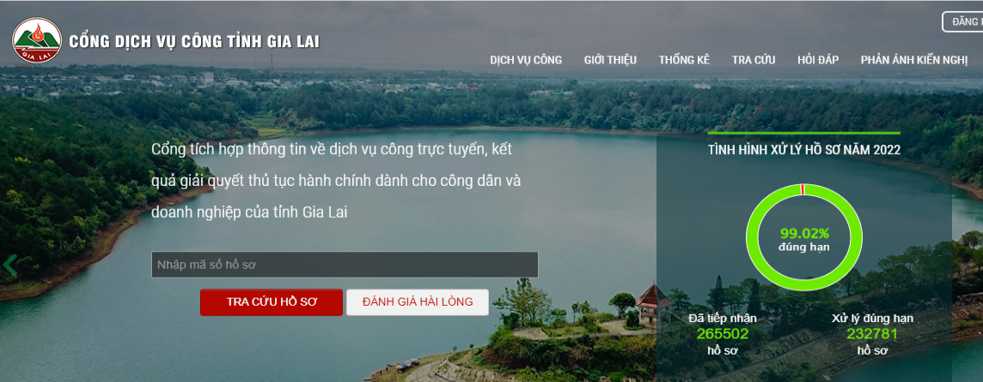
1.1 Nhiều dứng dụng CNTT được xây dựng, triển khai phát huy hiệu quả tích cực
Hệ thống Quản lý văn bản và điều hành có tích hợp chữ ký số được kết nối liên thông văn bản điện tử 4 cấp.
Hệ thống một cửa điện tử triển khai đồng bộ từ cấp tỉnh đến cấp xã.
Cổng dịch vụ công của tỉnh tích hợp đầy đủ các dịch vụ công trực tuyến .
100% cơ quan hành chính nhà nước cấp tỉnh, cấp huyện xây dựng cổng/trang thông tin điện tử.
Trung tâm tích hợp dữ liệu của tỉnh được đầu tư xây dựng đúng chuẩn.

Slide 8
1.1 Nhiều dứng dụng CNTT được xây dựng, triển khai phát huy hiệu quả tích cực
100% các sở, ban, ngành thuộc UBND tỉnh và UBND các huyện, thị xã, thành phố bảo đảm an toàn, an ninh thông tin.
Hệ thống Hội nghị truyền hình được triển khai từ cấp tỉnh đến cấp xã.
Tỷ lệ máy tính/cán bộ, công chức, viên chức đạt trên 95%
Hơn 10.000 cán bộ, công chức, viên chức được tạo lập và cấp hộp thư điện tử, cán bộ, công chức thường xuyên sử dụng thư điện tử cho công việc đạt tỷ lệ trên 75%
Góp phần quan trọng vào việc cải cách hành chính, nâng cao năng lực cạnh tranh, giúp các cơ quan quản lý nhà nước nâng cao chất lượng phục vụ tổ chức, cá nhân
Cơ sở dữ liệu một số ngành, lĩnh vực được xây dựng, từng bước hình thành các cơ sở dữ liệu dùng chung, cơ sở dữ liệu mở

Slide 9
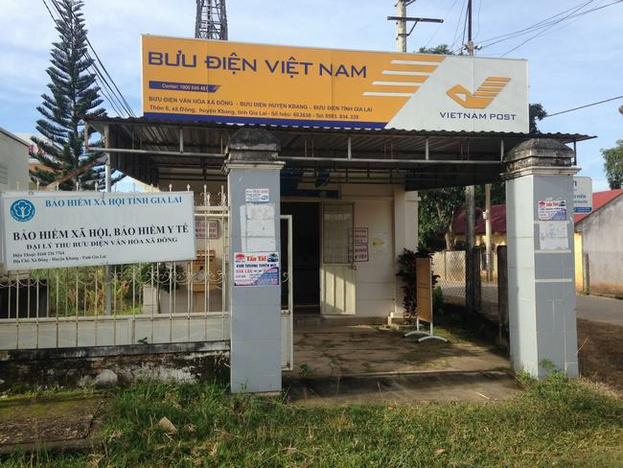
1.2 Mạng lưới bưu chính, viễn thông được đầu tư, phát triển rộng khắp
Đến nay, 100% xã, phường, thị trấn trong tỉnh được kết nối cáp quang đến trung tâm; phủ sóng điện thoại 2G, 3G, 4G và có điểm phục vụ bưu chính

Slide 10
1.3 Công tác lãnh đạo, chỉ đạo về xây dựng chính quyền điện tử, đô thị thông minh,
chuyển đổi số được quan tâm
Ban Thường vụ Tỉnh ủy đã ban hành Chương trình hành động số 03-CTr/TU, ngày 05 tháng 11 năm 2020.
Cho ý kiến để UBND tỉnh ban hành Đề án “Xây dựng thành phố Pleiku theo hướng đô thị thông minh giai đoạn 2020 - 2025, định hướng đến 2030”.
Kế hoạch số 2415/KH-UBND, ngày 03 tháng 12 năm 2020 về chuyển đổi số của tỉnh Gia Lai giai đoạn 2021 - 2025, định hướng đến năm 2030
Xây dựng Dự án đầu tư công trung hạn “Xây dựng Chính quyền điện tử tiến tới xây dựng Chính quyền số”…

Slide 11
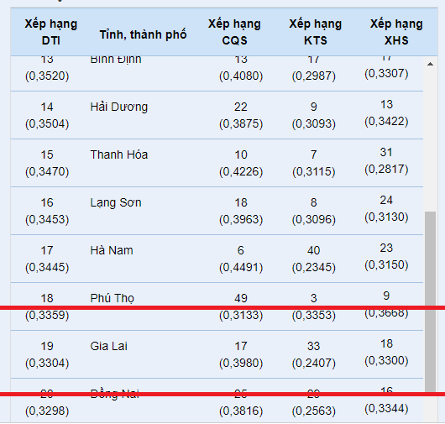
HẠN CHẾ
Xếp hạng về chuyển đổi số của tỉnh năm 2020 do Bộ Thông tin và Truyền thông công bố đạt ở mức Khá (xếp thứ 19/63 tỉnh, thành phố), nhưng chưa đồng đều ở các lĩnh vực:
- Chính quyền số đứng 17/63.
- Kinh tế số 33/63.
- Xã hội số là 18/63.
Các kết quả về Chuyển đổi số chưa thật sự bền vững và vẫn còn nhiều tồn tại, khó khăn.
Gia Lai đứng thứ 19/63 tỉnh thành

Slide 12
III. QUAN ĐIỂM CHỈ ĐẠO

Slide 13
QUAN ĐIỂM CHỈ ĐẠO
1
2
3
Bám sát mục tiêu chỉ đạo của Trung ương và mục tiêu phát triển kinh tế - xã hội của tỉnh để thực hiện
Chủ động thực hiện chuyển đổi số
Chuyển đổi nhận thức
4
5
6
Chuyển đổi số là động lực tạo ra cơ hội, giá trị mới để thúc đẩy phát triển kinh tế
Chuyển đổi số phải đảm bảo an toàn, an ninh thông tin.
Chính quyền kiến tạo thể chế, chính sách

Slide 14
IV. MỤC TIÊU

Slide 15
Mục tiêu tổng quát
Đổi mới căn bản, toàn diện công tác quản lý, điều hành của các cơ quan nhà nước tiến tới xây dựng chính quyền số
1
Phát triển kinh tế số, xã hội số và thúc đẩy hoạt động sản xuất, kinh doanh theo hướng ứng dụng công nghệ số, hình thành các doanh nghiệp công nghệ số có sức cạnh tranh trên thị trường
2
Xây dựng, hình thành hạ tầng kỹ thuật, nguồn nhân lực đầy đủ đáp ứng nhu cầu chuyển đổi số của tỉnh
3
Phổ cập kiến thức chuyển đổi số cho cán bộ, công chức, viên chức, người dân, hỗ trợ doanh nghiệp trên địa bàn chuyển đổi số trong hoạt động sản xuất, kinh doanh góp phần thực hiện thắng lợi Nghị quyết Đại hội đại biểu Đảng bộ tỉnh lần thứ XVI, nhiệm kỳ 2020 - 2025
4

Slide 16
Mục tiêu cụ thể đến năm 2025
Phát triển chính quyền số, nâng cao hiệu quả, hiệu lực hoạt động, đổi mới căn bản, toàn diện hoạt động quản lý, điều hành của chính quyền các cấp. Nâng cao năng lực hoạt động sản xuất, kinh doanh của doanh nghiệp
1
Phát triển thành phố Pleiku theo định hướng trở thành đô thị thông minh gắn với việc chuyển đổi số, làm mô hình điểm để đánh giá, nhân rộng ra các địa phương khác của tỉnh
2
Từ năm 2025, chỉ số chuyển đổi số nằm trong nhóm các tỉnh khá của cả nước; Phấn đấu kinh tế số có đóng góp quan trọng vào GRDP của tỉnh. Cơ bản đạt các chỉ tiêu về Chính phủ số theo chỉ đạo của Thủ tướng Chính phủ tại Quyết định số 942/QĐ-TTg, ngày 15/6/2021
3
4
Phát triển chính quyền số, nâng cao hiệu lực, hiệu quả hoạt động
5
Phát triển kinh tế số, nâng cao năng lực cạnh tranh của nền kinh tế
6
Phát triển xã hội số, thu hẹp khoảng cách số

Slide 17
Mục tiêu cụ thể đến năm 2030
1
Phát triển Chính quyền số, nâng cao hiệu lực, hiệu quả hoạt động
2
Phát triển kinh tế số, nâng cao năng lực cạnh tranh của nền kinh tế
3
Phát triển xã hội số, thu hẹp khoảng cách số

Slide 18
V. NHIỆM VỤ GIẢI PHÁP

Slide 19
NHIỆM VỤ VÀ GIẢI PHÁP
01
Tăng cường sự lãnh đạo của các cấp ủy, nâng cao hiệu lực, hiệu quả quản lý nhà nước, đẩy mạnh công tác tuyên truyền, nâng cao nhận thức về chuyển đổi số.
02
Xây dựng cơ chế, thể chế, chính sách thúc đẩy quá trình chuyển đổi số của tỉnh; phát triển và tận dụng các nguồn lực phục vụ chuyển đổi số
03
Xây dựng Chính quyền số

Slide 20
NHIỆM VỤ VÀ GIẢI PHÁP
04
Phát triển kinh tế số
05
Phát triển xã hội số

Slide 21
MỘT SỐ LĨNH VỰC CẦN ƯU TIÊN
CHUYỂN ĐỔI SỐ

Slide 22
Một số lĩnh vực cần ưu tiên chuyển đổi số
Chuyển đổi số trong lĩnh vực nông nghiệp
Phát triển nông nghiệp theo hướng công nghệ cao và bền vững; chú trọng nông nghiệp thông minh; xây dựng các hệ thống dữ liệu lớn của ngành
Thúc đẩy cung cấp thông tin
Hỗ trợ chia sẻ các thiết bị nông nghiệp qua các nền tảng số
Ứng dụng công nghệ số để tự động hóa
Quản lý, giám sát nguồn gốc, chuỗi cung ứng sản phẩm
Đẩy mạnh phát triển thương mại điện tử trong nông nghiệp
Thực hiện chuyển đổi số mạnh mẽ trong công tác quản lý

Slide 23
Một số lĩnh vực cần ưu tiên chuyển đổi số
Chuyển đổi số trong lĩnh vực giáo dục và đào tạo
Huy động nguồn lực, tập trung phát triển nền tảng hỗ trợ dạy và học từ xa
Ứng dụng triệt để công nghệ số trong công tác quản lý, giảng dạy và học tập
Số hóa tài liệu, giáo trình
Xây dựng nền tảng chia sẻ tài nguyên giảng dạy và học tập theo cả hình thức trực tiếp và trực tuyến

Slide 24
Một số lĩnh vực cần ưu tiên chuyển đổi số
Chuyển đổi số trong lĩnh vực y tế
Phát triển nền tảng hỗ trợ khám, chữa bệnh từ xa
Hình thành hệ thống chăm sóc sức khỏe và phòng bệnh dựa trên các công nghệ số
Thanh toán điện tử, hồ sơ bệnh án điện tử
Hình thành các bệnh viện thông minh
Thử nghiệm triển khai sáng kiến “Mỗi người dân có một bác sĩ riêng”
Thử nghiệm triển khai sáng kiến “Mỗi người dân có một bác sĩ riêng”

Slide 25
Một số lĩnh vực cần ưu tiên chuyển đổi số
Chuyển đổi số trong lĩnh vực
giao thông, vận tải và logistics
Triển khai thực hiện có hiệu quả việc đầu tư, phát triển kết cấu hạ tầng giao thông đồng bộ
Quan tâm phát triển hệ thống giao thông thông minh trong các hệ thống giao thông đô thị
Xây dựng, triển khai các hệ thống quản lý kết cấu hạ tầng giao thông số, đăng ký và quản lý phương tiện qua hồ sơ số, cấp và quản lý giấy phép người điều khiển phương tiện số…
Thúc đẩy chuyển đổi số trong phát triển, khai thác hệ thống kho, bến, bãi phục vụ vận tải và logistics

Slide 26
Một số lĩnh vực cần ưu tiên chuyển đổi số
Chuyển đổi số trong lĩnh vực
công nghiệp và năng lượng
Sản xuất công nghiệp theo hướng chú trọng phát triển các trụ cột: Xây dựng chiến lược và cơ cấu tổ chức thông minh, xây dựng nhà máy thông minh, vận hành thông minh, tạo ra các sản phẩm thông minh, xây dựng dịch vụ về dữ liệu và phát triển kỹ năng số cho người lao động.
Tập trung chuyển đổi số cho công nghiệp năng lượng tái tạo như: Điện năng lượng mặt trời, điện gió, điện sinh khối hướng đến tối đa hóa và tự động hóa các mạng lưới cho việc cung ứng điện một cách hiệu quả

Slide 27
Một số lĩnh vực cần ưu tiên chuyển đổi số
Chuyển đổi số trong lĩnh vực tài nguyên và môi trường
Hệ thống thông tin, cơ sở dữ liệu lớn toàn diện nhằm quản lý hiệu quả lĩnh vực tài nguyên và môi trường, như: Cơ sở dữ liệu đất đai, biến đổi khí hậu, môi trường kết nối với hệ thống cơ sở dữ liệu quốc gia, xây dựng bản đồ số của tỉnh... xử lý sự cố môi trường, cảnh báo thiên tai
Chuyển đổi số hệ thống thông tin, dữ liệu tài nguyên và môi trường nhằm hỗ trợ công tác quản lý, bảo quản, lưu trữ toàn diện thông tin, dữ liệu số về tài nguyên và môi trường trên môi trường điện tử

Slide 28
Một số lĩnh vực cần ưu tiên chuyển đổi số
Chuyển đổi số trong lĩnh vực du lịch
Đề án xây dựng cơ sở dữ liệu, cổng thông tin điện tử và ứng dụng du lịch thông minh, kết nối cơ sở dữ liệu chuyên ngành du lịch
Phát triển hệ sinh thái du lịch thông minh, ứng dụng công nghệ số kết hợp công nghệ 3D, 4D; phát triển ứng dụng thuyết minh du lịch tự động qua thiết bị di động thông minh để kết nối nhằm hỗ trợ và tăng trải nghiệm cho khách du lịch.

Slide 29
Một số lĩnh vực cần ưu tiên chuyển đổi số
Chuyển đổi số trong lĩnh vực
tài chính - ngân hàng
Triển khai tài chính điện tử và thiết lập nền tảng tài chính số hiện đại;
Đẩy mạnh thanh toán điện tử trong các dịch vụ công;
Ứng dụng toàn diện công nghệ số trong các ngành thuế, hải quan, kho bạc, các ngân hàng thương mại để cung cấp dịch vụ ngân hàng số theo hướng phát triển đa dạng, sáng tạo;
Đưa dịch vụ tài chính - ngân hàng đến gần hơn những đối tượng vùng sâu, vùng xa

Slide 30
NGUỒN LỰC CHUYỂN ĐỔI SỐ
Huy động tổng thể các nguồn lực để thực hiện chuyển đổi số; lồng ghép nguồn lực thực hiện từ các chương trình, đề án có liên quan; huy động nguồn lực từ khu vực tư nhân thông qua các chính sách khuyến khích, thu hút đầu tư, tài trợ cho thực hiện chuyển đổi số. Nguồn lực nhà nước đóng vai trò dẫn dắt, kích thích sự tham gia, đóng góp về nguồn lực của các doanh nghiệp, người dân.
Kinh phí thực hiện Chuyển đổi số: ngân sách nhà nước, nguồn đầu tư của doanh nghiệp, khu vực tư nhân, cộng đồng và các nguồn kinh phí hợp pháp khác. …

Slide 31
VI. TỔ CHỨC THỰC HIỆN

Slide 32
TỔ CHỨC THỰC HIỆN
1
Các cấp ủy, chính quyền, Mặt trận Tổ quốc và các tổ chức chính trị - xã hội tỉnh
2
Đảng đoàn Hội đồng nhân dân tỉnh
3
Ban Tuyên giáo Tỉnh ủy
4
Ban Dân vận Tỉnh ủy
5
Ban cán sự đảng của Ủy ban nhân dân tỉnh

Slide 33
TRÂN TRỌNG CẢM ƠN

